Slide 1




AI × 前端 × SKILL
巧用 Skill
让前端页面不再有「AI」味
从模糊输出到精准交付的完整方法论
人工智能事业群 · 基础平台技术中心 · 研发中心

Slide 2
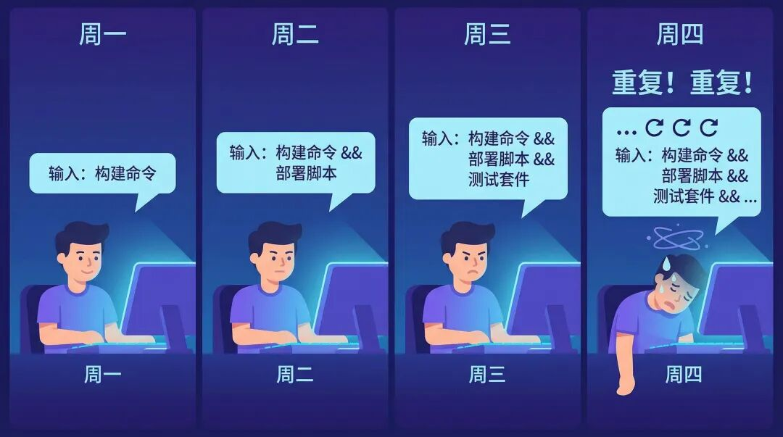
01 什么是 SKILL
Skill 适用于什么场景？
Skill 适用于那些有固定流程、需要结构化输出、可能复用或需要结合外部资源（如脚本、文档、模板）的任务
本质是把一套稳定可复用的处理逻辑封装成模块，是面向AI的一个技能包 让 Agent 能更稳定、可控地执行

Slide 3

01 什么是 SKILL
Skill 有什么能力？
核心能力
入门门槛低
节省Token
可跨项目、跨团队复用
自动触发：根据场景自动应用
渐进式加载：按需加载、提升效率
可复用：跨团队复用

Slide 4
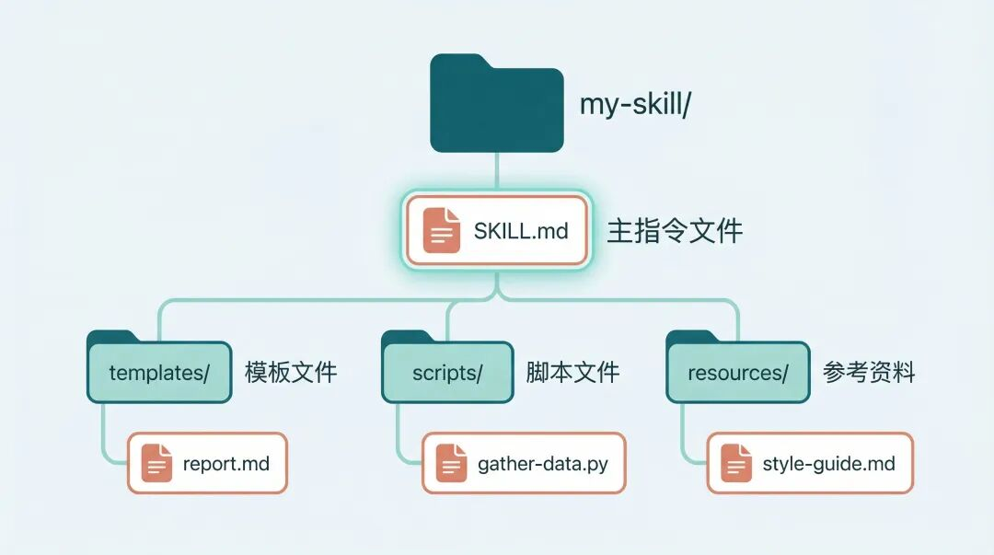
01 什么是 SKILL
Skill 如何构成？
一个典型的 Skill 的文件夹结构如下
skill-name/
├── SKILL.md (必需)
│ ├── YAML 前置元数据 (必需)
│ │ ├── name: (必需)
│ │ └── description: (必需)
│ └── Markdown 指令 (必需)
└── 打包资源 (可选)
├── scripts/ - 可执行代码
├── references/ - 参考文档
└── assets/ - 输出文件（模板等）

Slide 5
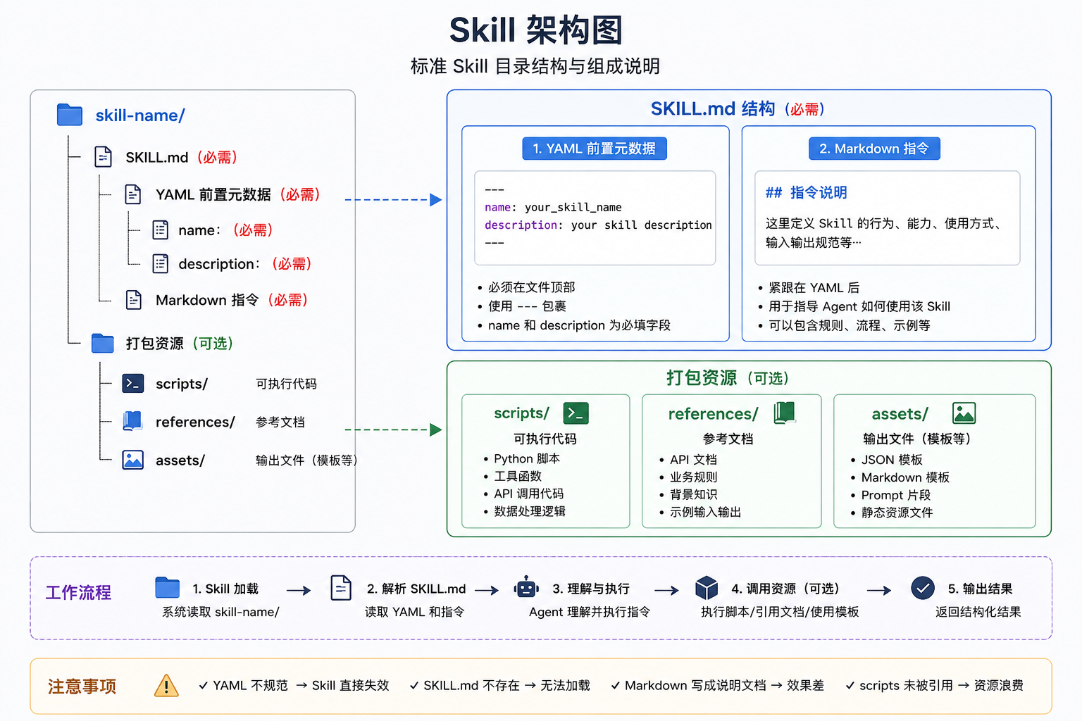

Slide 6

02 AI 生成前端的典型问题
AI 生成前端的典型痛点
01
02
布局混乱，间距随意
颜色不统一，缺乏设计感
AI 倾向于「堆满」页面，缺乏呼吸感与视觉层级，留白规则不统一。
每次生成结果色彩各异，无法形成品牌一致性，背景色随机选取。
03
04
组件重复造轮子
代码风格不一致，难维护
忽视已有设计系统，重新实现按钮、卡片等基础组件，代码冗余。
命名规范、文件结构、CSS 写法每次都不同，后期维护成本极高。

Slide 7




03 SKILL 的核心优化策略
如何构建前端相关的 Skill ？
Skill 包含的内容
该如何构建前端有关的 Skill
前端设计相关的 SKILL 一般包含设计规范、组件模板、代码约束与常见错误清单，让 AI 有章可循，而非凭直觉生成。
设计规范
组件库模板
色值、字号、间距标准
常用 UI 组件代码片段
类比 给施工队一份精确的施工图纸，而非口头说「盖一栋房子」。
QA 清单
反模式清单
溢出、对比度自查项目
禁止使用的写法和样式

Slide 8

03 SKILL 的核心优化策略
Skill 的三大核心模块
设计规范模块
组件库模块
QA 检查模块
色值体系（主 / 辅 / 强调色）
字体配对与字号层级
间距与栅格系统
组件圆角、阴影标准
卡片、按钮、表单模板
图标使用规范
布局变体示例代码
响应式断点约定
文字溢出自查清单
颜色对比度验证
对齐与间距一致性
反模式禁用列表

Slide 9


策略一
设计 Token 注入
SKILL.md
色彩一致性
AI 每次严格遵循预设色值，不再随机选取主题色。
# 设计 Token
## 色值系统
主色: #1C4E80 深海蓝
辅色: #EAF2FB 冰蓝
强调: #0D9488 青绿
## 字体规范
标题: Calibri Bold 36-44pt
正文: Calibri 14-16pt
## 间距系统
基础单位: 8px
边距: 最小 0.5in
字体规范化
标题与正文字号差异清晰，层级感自动建立。
间距系统化
基于 8px 栅格，元素间距整齐统一，无需手动纠偏。

Slide 10
策略二
布局模式库
在 Skill 中预定义常用布局模板，AI 可直接复用，确保每张页面视觉平衡、结构清晰。
双列布局
图标行布局
2×3 网格卡片
半出血图
文字 + 插图
圆圈图标 + 标题描述
等宽卡片排列
图片满版 + 内容叠加

Slide 11
策略三
反模式清单
✕ 常见错误（AI 默认行为）
✓ Skill 指导后的正确做法
标题下方加装饰性 accent 线，AI 特征明显
用背景色或充足留白区分层级，更自然专业
→
文字溢出文本框边界，内容被截断不可见
控制字号与容器高度，确保文字完整展示
→
默认奶油色 / 米色背景（F5F5DC 等暖色）
明确指定白色或品牌色，不依赖随机默认值
→
所有页面使用完全相同的布局模板
不同页面变换版式，双列、网格、卡片交替使用
→

Slide 12
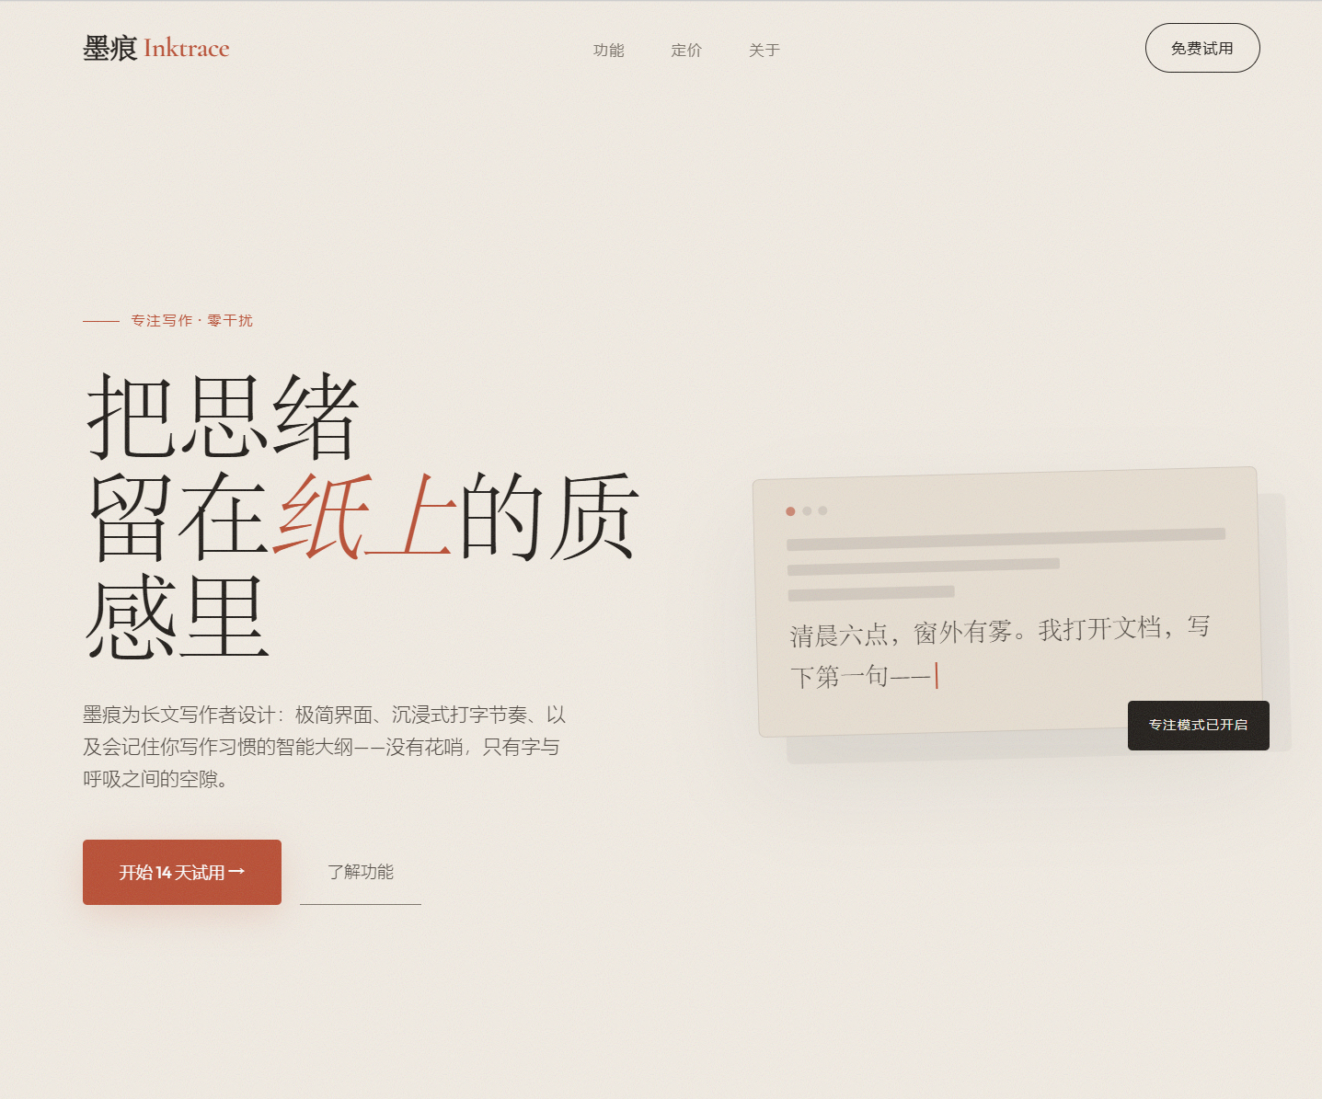
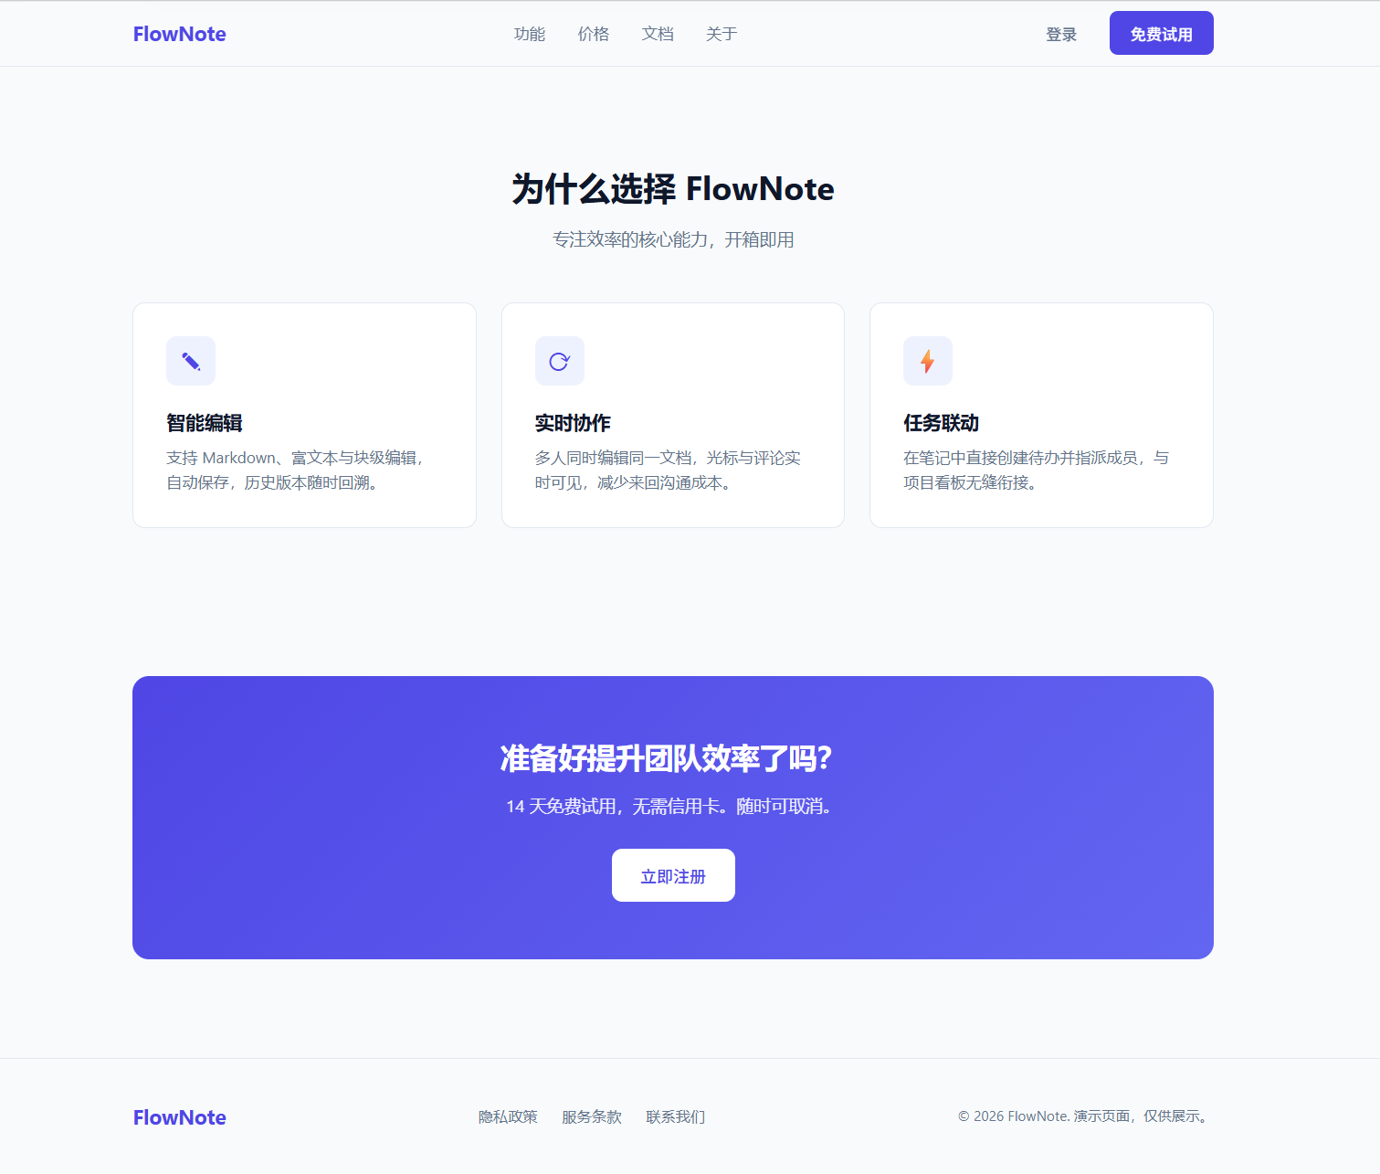
04 实战演示与效果对比
效果对比：有 Skill vs 无 Skill
请帮我创建一个新的简单的产品首页，生成一个html演示文档就可以，使用 /frontend-design
请帮我创建一个简单的产品首页，生成一个html演示文档就可以，不使用任何skill

Slide 13
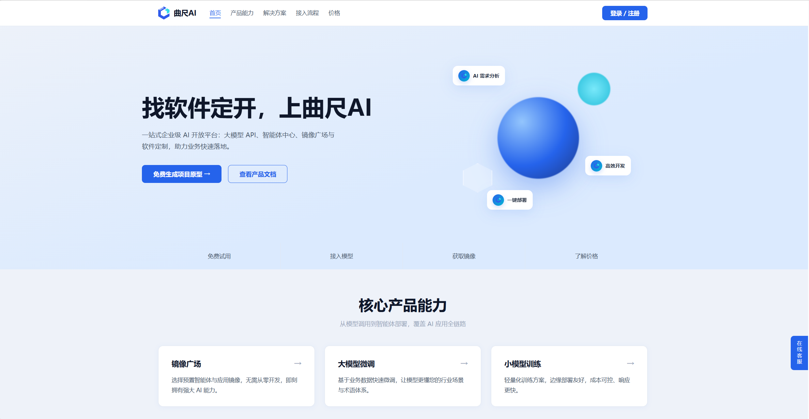
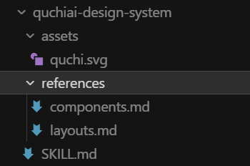
04 实战演示与效果对比
效果对比：有 Skill vs 无 Skill
自定义skill：请帮我创建一个新的简单的产品首页，生成一个html演示文档就可以，使用 /quchiai-design-system

Slide 14
04 实战演示与效果对比
效果对比：有 Skill vs 无 Skill
维度 | 无 Skill | 有 Skill
视觉一致性 | ★★☆☆☆ | ★★★★★
布局合理性 | ★★☆☆☆ | ★★★★☆
代码可维护性 | ★★★☆☆ | ★★★★★
迭代效率 | ★★☆☆☆ | ★★★★★
引入 Skill 后，整体输出质量显著提升，前端交付周期明显缩短。

Slide 15
ACTION
总结 & 行动建议
三步落地，让 AI 前端输出从「差不多」变成「专业级」
01
02
03
整理设计 Token
积累组件模板库
建立 QA 验收流程
梳理项目色值、字体、间距标准，写入 SKILL.md，建立可复用的设计语言基础。
将高频使用的 UI 组件整理为代码片段，持续补充并版本化管理。
每次 AI 生成后，用 Skill 中的检查清单进行视觉验收，形成闭环。
— 感谢观看 —

Slide 16
AI × 前端 × SKILL
巧用 Skill
让前端页面不再有「AI」味
从模糊输出到精准交付的完整方法论
人工智能事业群 · 基础平台技术中心 · 研发中心

